Slide 1
Discussion
avec la direction
Denis Reynet, Walid Kaabi, Achille Stocchi
25/01/2022

Slide 2
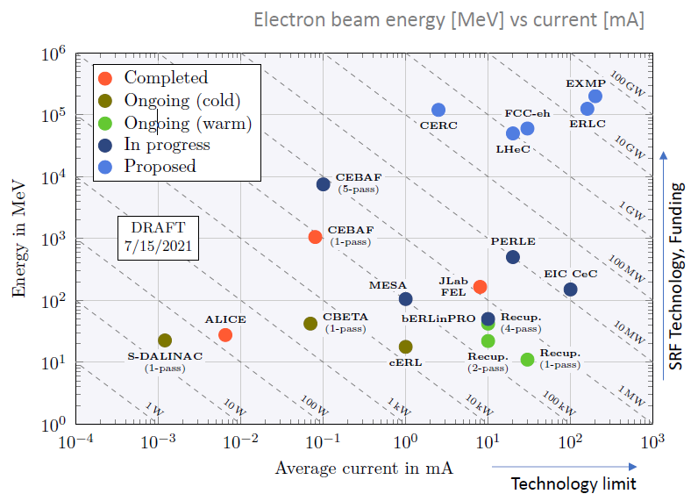
Une brève histoire de l'effort des 4 dernières années
Les développements de l'ERL ont été reconnus comme l'un des quatre principaux piliers de la R&D sur les accélérateurs au service de la stratégie européenne de la physique des particules (ESPP).
Après les recommandations de l'ESPP, le Conseil du CERN a mandaté le Groupe des Directeurs de Laboratoire (LDG) pour définir et maintenir une feuille de route prioritaire pour la R&D sur les accélérateurs.
Le LDG a décidé de créer des groupes d'experts pour chacun des quatre domaines prioritaires sélectionnés pour la R&D sur les accélérateurs.
Le panel de la feuille de route ERL, présidé par Max Klein et Andrew Hutton, a réalisé un travail fantastique avec une large participation active. Le projet PERLE a été reconnu comme l'un des "piliers essentiels de l'ERL", avec des étapes à franchir d'ici le prochain ESPP en 2026.
La feuille de route de l'accélérateur a été présentée et approuvée par le Conseil du CERN en décembre 2021(*).
La mise en œuvre de la feuille de route sera suivie par LDG
(*) "Le Conseil invite l'ECFA et le LDG à élaborer, en collaboration avec le SPC, les agences de financement et les organisations de recherche concernées en Europe et au-delà, des plans de mise en œuvre détaillés définissant les étapes, les priorités et les sources de financement, pour examen par le Conseil lors de sa session de mars 2022".

Slide 3
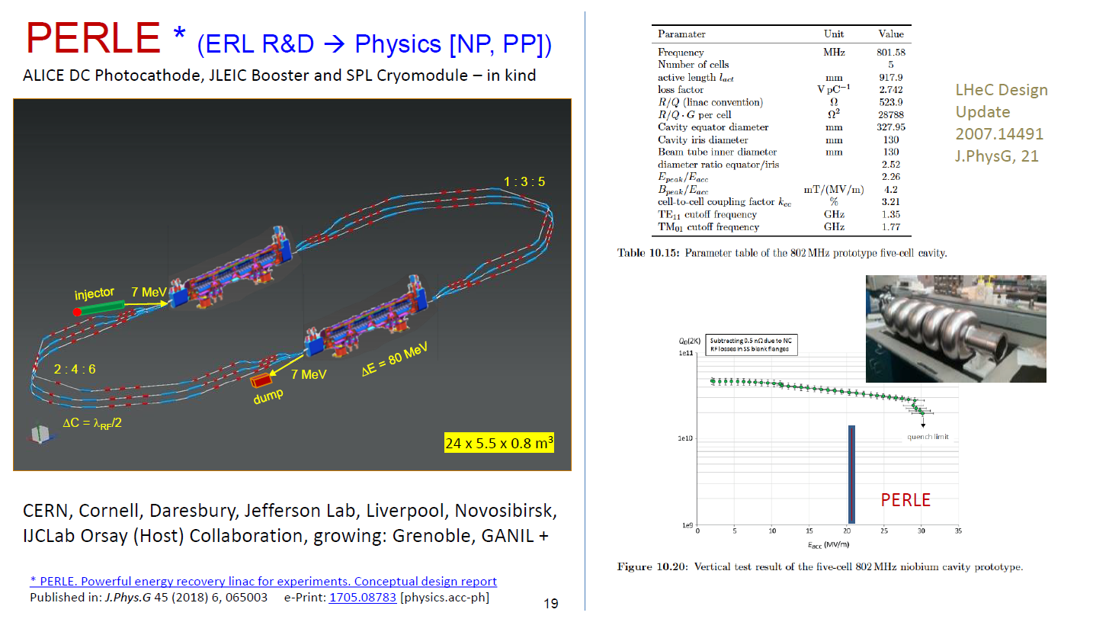
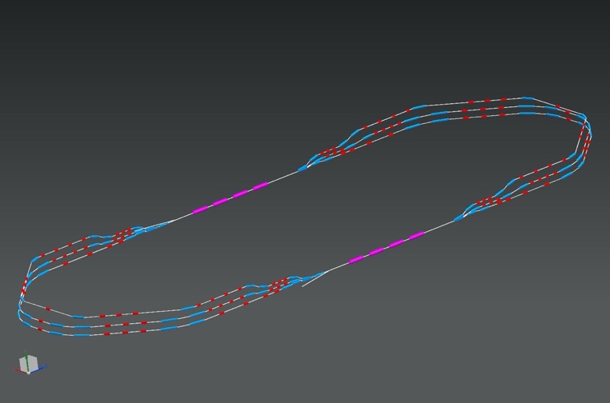
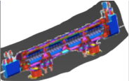
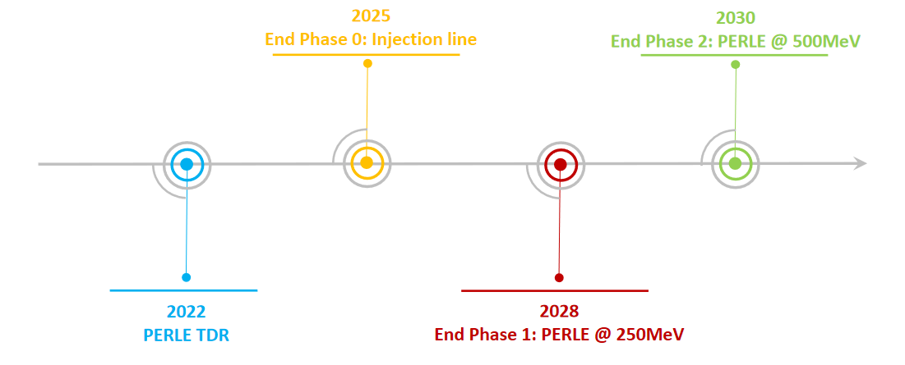
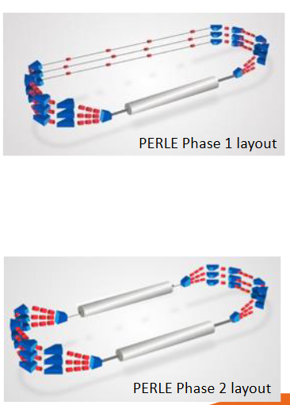
2 Linacs (Four 5-Cell 801.58 MHz SC cavities)
3 turns (164 MeV/turn)
Max. beam energy 500 MeV
1 : 3 : 5
DE = 82.2 MeV
injector
7 MeV
DE = 82.2 MeV
2 : 4 : 6
7 MeV
dump
DC = l_{RF}/2
Footprint: 29 m × 5.5 m × 0.9 m
Collaboration is formed but still opened to new comers !

Slide 4






PERLE Collaboration et PERLE en France
PERLE collaboration international
Un accord de collaboration (CA) signé par tous les partenaires. Jlab est sur le point de signer un ICRADA bilatéral avec le CNRS.
Le Conseil de Collaboration présidé par O. Brüning se réunit régulièrement (tous les ~3 mois).
Nouveau Project Board crée
PERLE en France
Stratégie Nationale IN2P3/CNRS (fin 2021) : Perle@Orsay une priorité pour les accélérateurs en ligne avec la ESPP
Deux laboratoires : IJCLab (Orsay) et LPSC (Grenoble) avec une augmentation significative des personnes impliquées. Contribution du GANIL et intérêt du CEA
Projet soumis au financement du plan de relance pour 2022 (possibilité d'obtenir un soutien financier pour la phase 1 de PERLE). Réponse Ministère → resoumettre en vague 3 ensemble avec SUpra2030
Financement d'infrastructure obtenu. 2M€ à partir de 2022 pour les infrastructures de PERLE. A consolider.

Slide 5
PERLE Collaboration et PERLE en France
Gros efforts et progrès ces derniers mois
Nous sommes sur le point de finaliser une organisation interne en France pilotée par deux laboratoires : IJCLab/LPSC
PERLE Project
SR: A. Stocchi
TR: W. Kaabi
Spoksperson
M. Klein
System Engineer
D. Reynet
WP1:
Project Management
IJCLab
W. Kaabi
WP2:
Accelerator Design
IJCLab- JLab
L. Perrot – A. Bogacz
WP3:
e- source
LPSC- STFC
M. Baylac - B. Militsyn
WP4:
RF Systems
IJCLab- CERN- Jlab
G. Olry- F.Gerigk- R. Rimmer
WP5:
Cryogenics
IJCLab
P. Duthil
WP6:
Magnets, pow. Supp. & Vac. chambers
BINP-Jlab
A Starostenko A. Bogacz
WP7:
diagnostics and inst.
UoL-Cornell Univ
C. Welsh/G. Hoffstaetter
WP8:
Experiments
IJCLab-UOL
(A. Stocchi-M. Klein)
WP9:
Safety & radioprotection
IJCLab
S. Wurth
WP10:
Infrastructure
M. Langlet
PHD student (ending now) injection lines : Ben Hounsell (100% PERLE)
PHD student (2nd year) on RF/HOM/cavities : Carmelo Barbagallo (100% PERLE)
PHD student (1st year) on Beam Dynamics : Coline Guyot (partial time in PERLE)
From Feb. 2022
Postdoc (beam dynamics) Alex Fomin
5 months interns (Magnets/beam dynamics)→PHD thesis 2022:Rasha Abukeshek
Plusieurs nouvelles personnes ont pris des responsabilités
Denis Reynet System Engineers (IJCLab)
Maud Baylac Gun Installation and Operation (LPSC)
Luc Perrot Beam Dynamics (IJCLab)
Guillaume Olry RF System (IJCLab)
Patxi Duthil Cryogenic (IJCLab)
Sébastien Wurth Security Issues (IJCLab)
Marc Langlet Infrastructures (IJCLab)
Yolanda Gomez-Martinez Coupler design (LPSC)
Bertrand Jacquot Optical non-linear aberration (GANIL)
Hadil Abualrob Magnets/Beam Dynamics (IJCLab / An-Najah(Nablus))
Patricia Duschene HOM and cavities, cryomodules (IJCLab)
Rodolphe Marie Mechanical Designs (IJCLab)
Alexandre Gallas Mechanics/Quality/RF-gun (IJCLab)
Christelle Bruni Beam Dynamics (IJCLab)
Gilles Olivier Cryomodules design/SPL (IJCLab)
Ningyuan Hu Design RF/Cavities/HOM (IJCLab
+ PostDoc position on injection line on going.
+ PHD between IJCLab/Liverpool
+ permanent CNRS position opened
+implication IRFU en discussion
Rencontres régulières chaque semaine

Slide 6
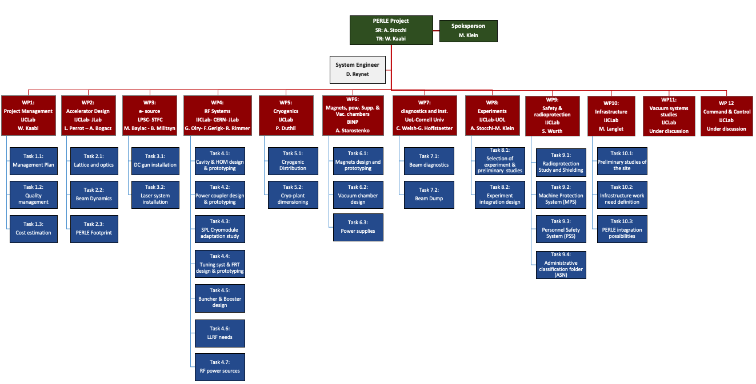
PERLE project Structuration (TDR & prototyping phase)
11/01/2022

Slide 7
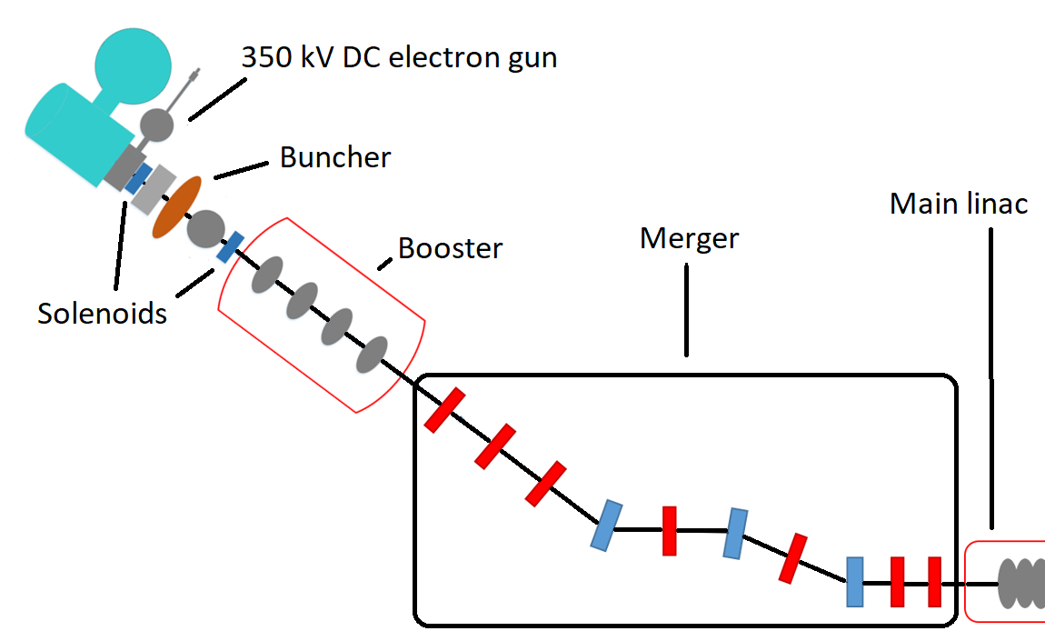
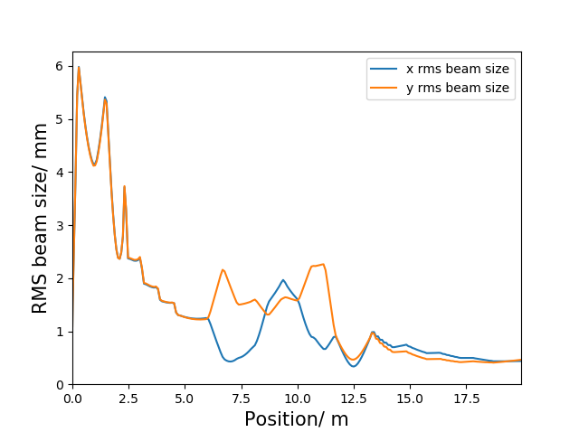
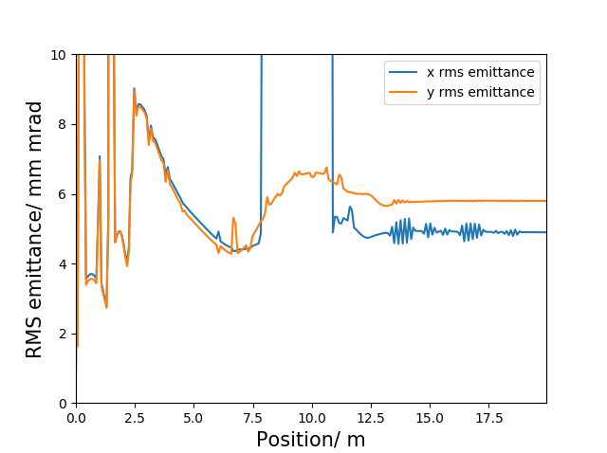
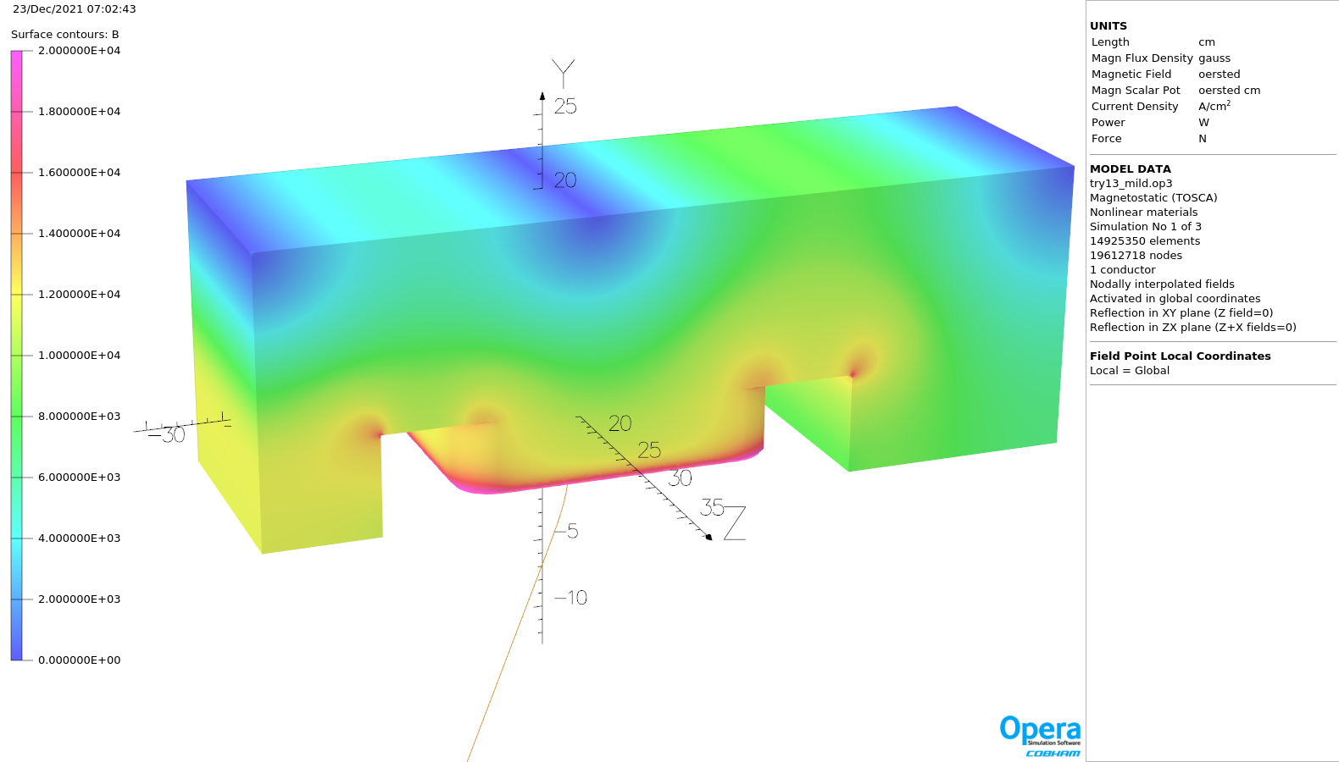
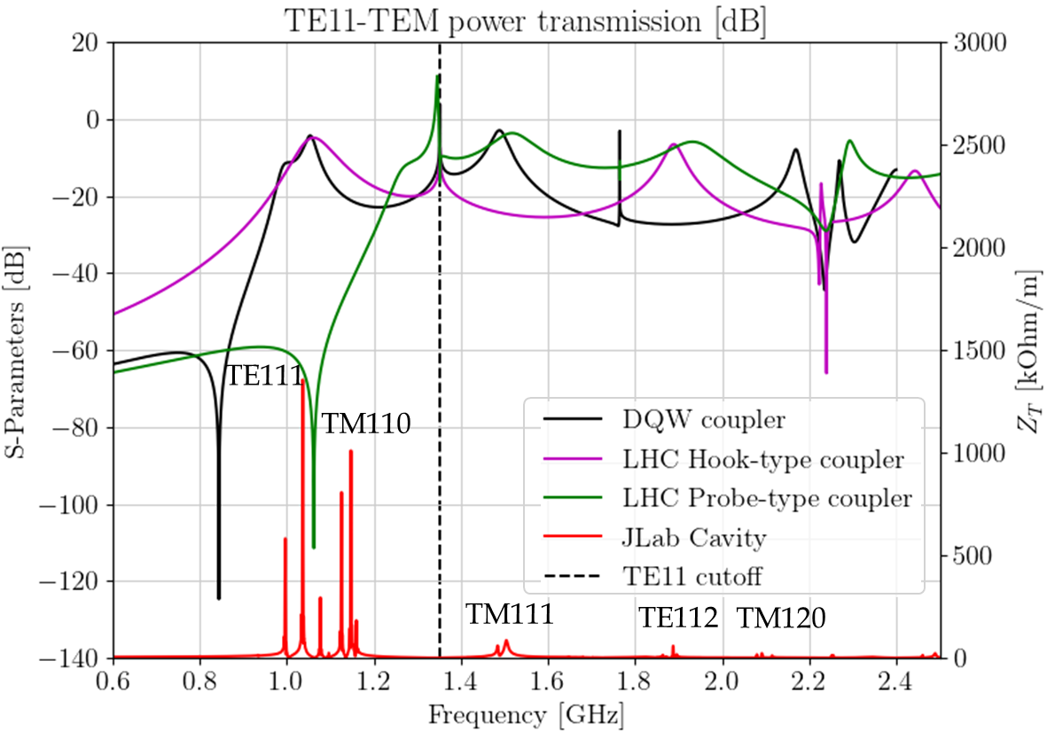
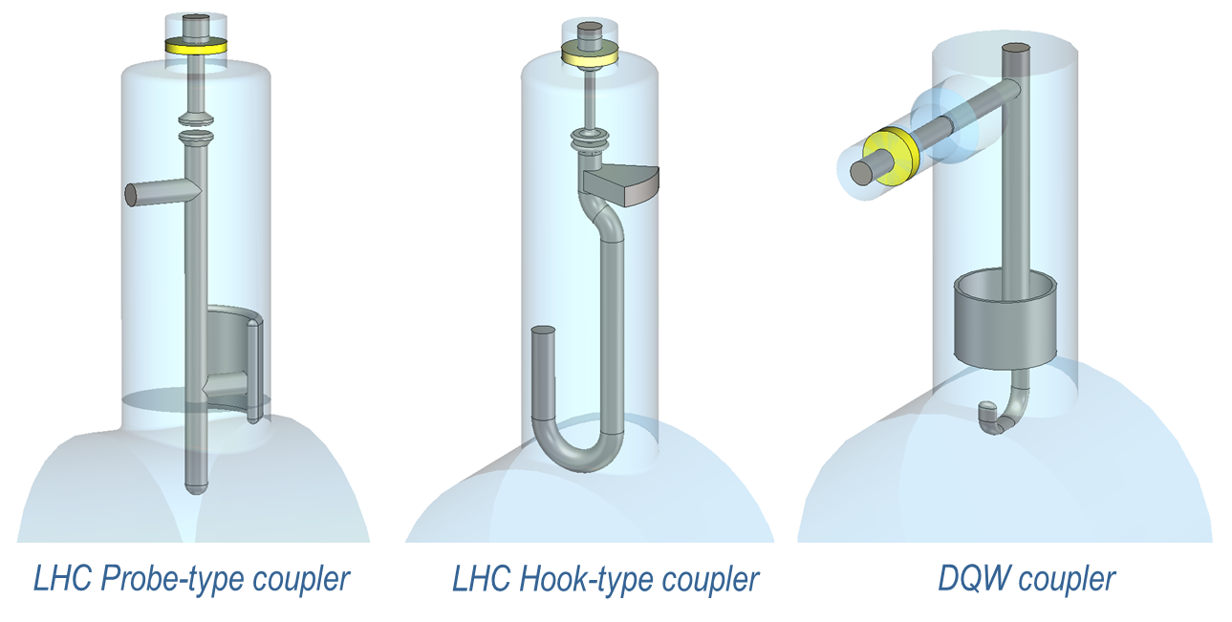
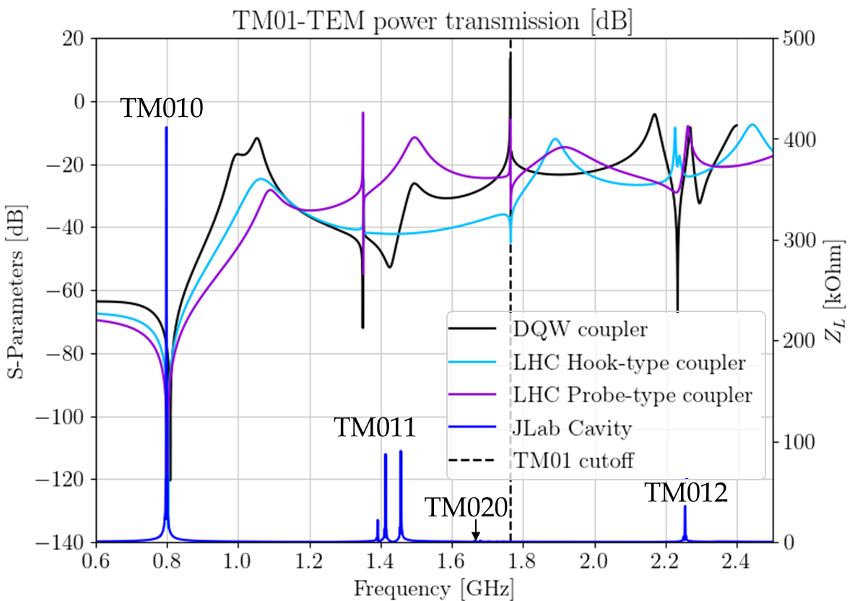
De nombreuses nouvelles au cours des derniers mois (détails en annexe)
7 MeV
Footprint: 29 m × 5.5 m × 0.9 m
Dynamique des faisceaux
Canon RF
Injections
Design et Prototypes Aimants
Etudes RF- HOM
Systèmes cryogéniques
Et dans l'ensemble, des avancées significatives dans les études de mise en œuvre.
2 : 4 : 6
DE = 82.2 MeV
1 : 3 : 5
5.5 m
Top view
Thèse de Ben Hounsell
29 m
DE = 82.2 MeV
10 m
7 MeV
10 m
9 m
45 cm
Side view
45 cm
The layout of the PERLE injector showing a possible merger scheme
DS = l_{RF}/2
IP
The rms transverse beam size in the injector.
The rms transverse emittance in the injector.
Stage + Thèse de Rasha
Thèse de Carmelo Barbagallo
Simulations JLab

Slide 8
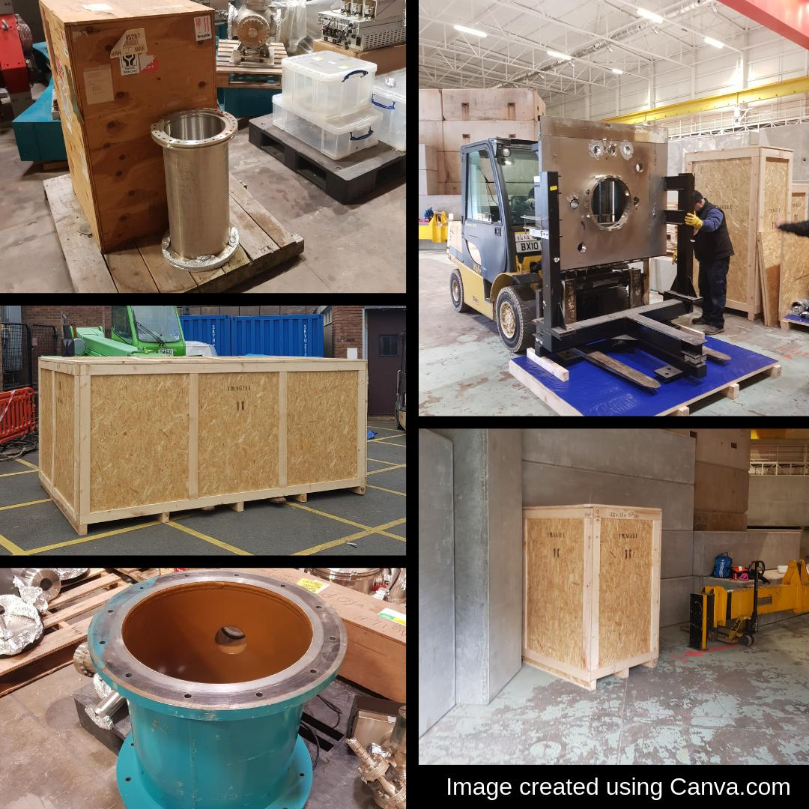
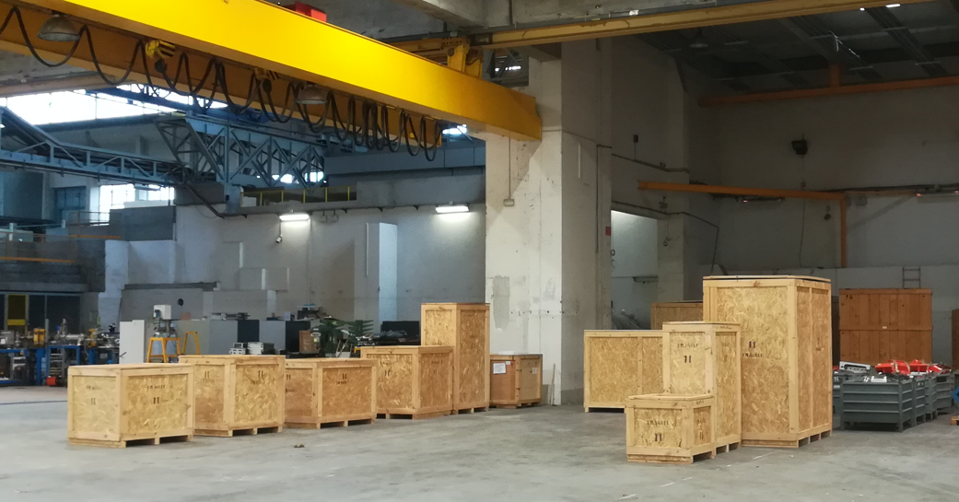
PERLE Implementation / Infrastructure
La salle Hall SuperACO accueillera la machine PERLE
Premières études de mise en œuvre
Etudes plus précises sur site en cours
Les études SPR/ sécurité ont démarré
DC-Gun sera installé et operé dans l’IGLOO à emplacement initialement prévu pour Andromède
Transportation du DC-Gun ALICE à Orsay → encore dans les caisses depuis 2019

Slide 9

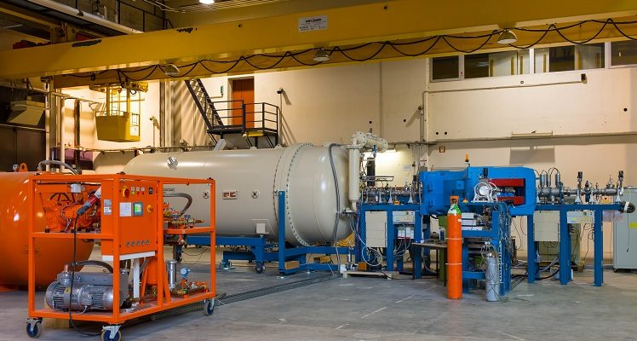
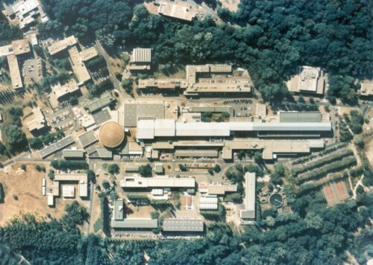
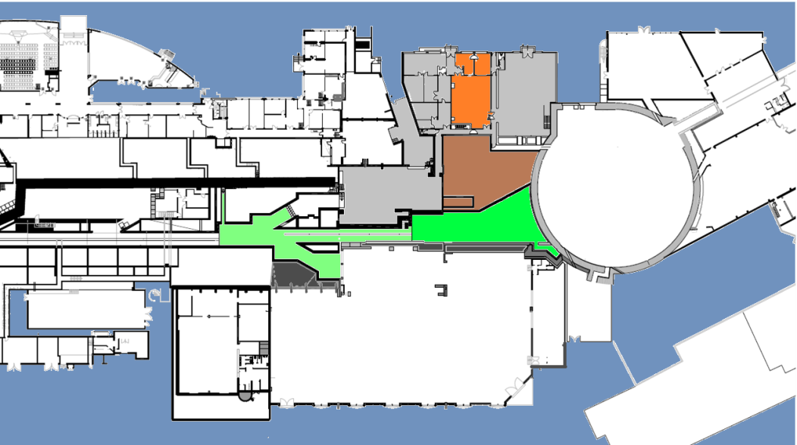

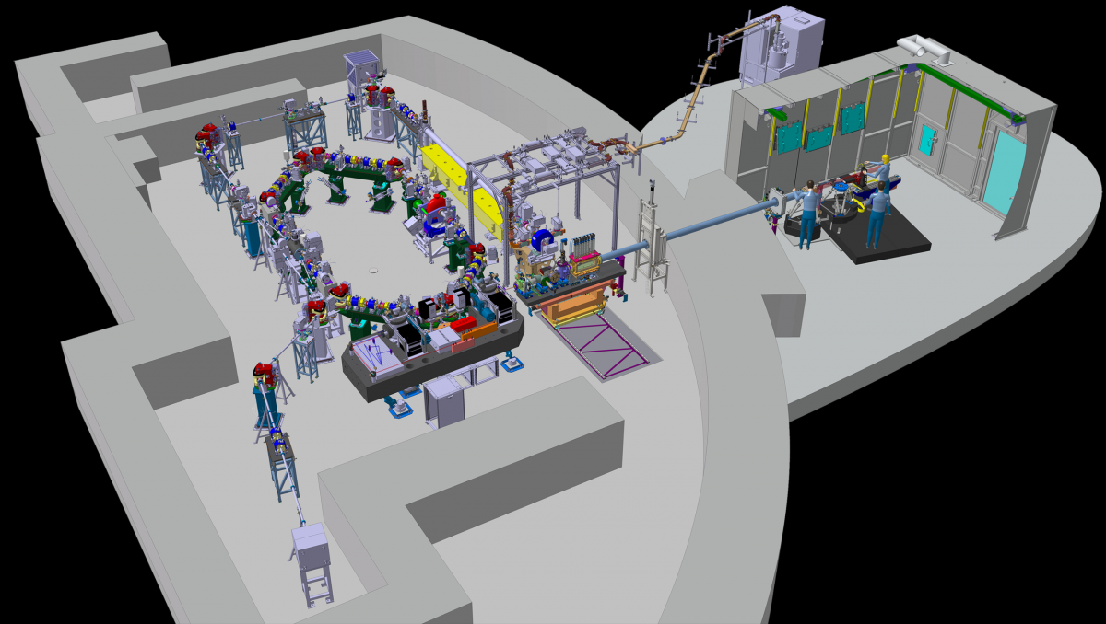
Le choix du bâtiment
« CHAPEAU DE GENDARME »
IGLOO
HALL SUPER ACO
FREE
FREE
FREE

Slide 10
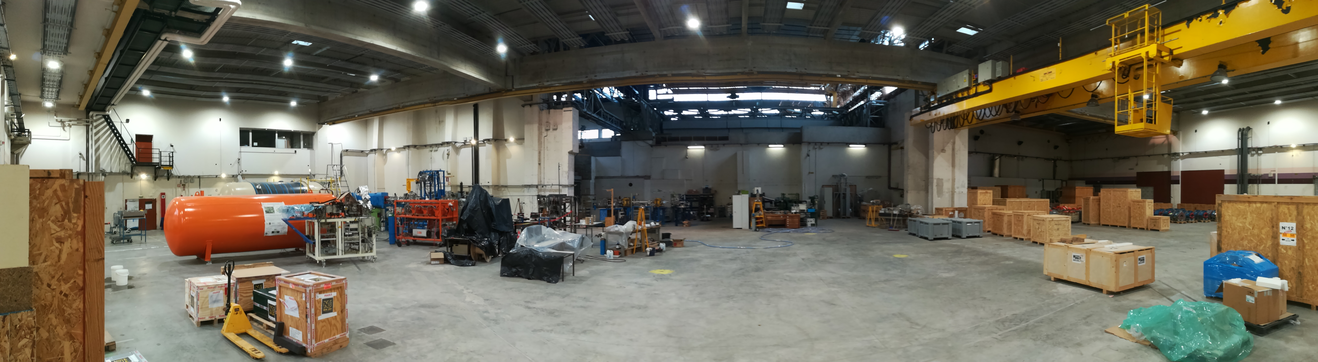

Choix du Bâtiment
Pros :
Beaucoup d’espace
Zone radioprotegée « Chapeau de gendarme »
Proximité de Thomx et Andromède
FREE
Andromede
Cons :
Ancien batiment demandant beaucoup de travaux de rehabilitation
FREE
ThomX
FREE

Slide 11
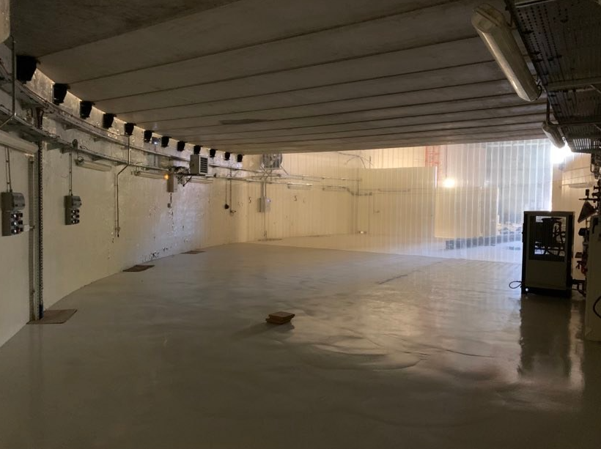
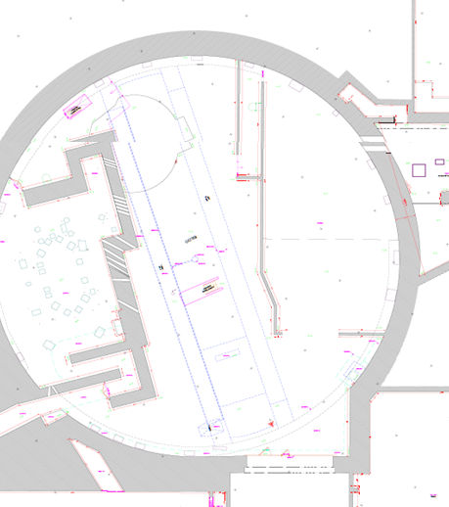
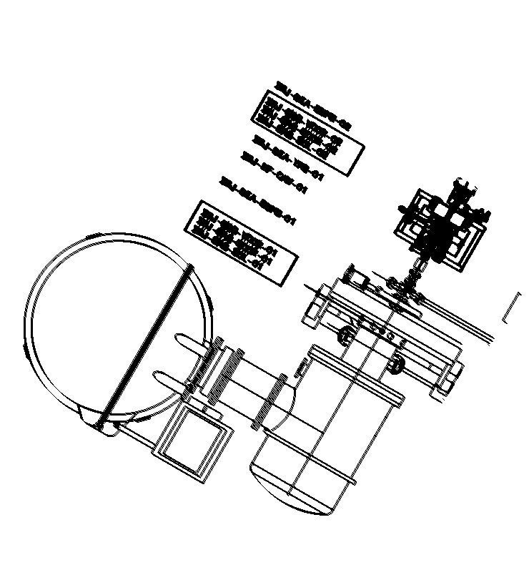
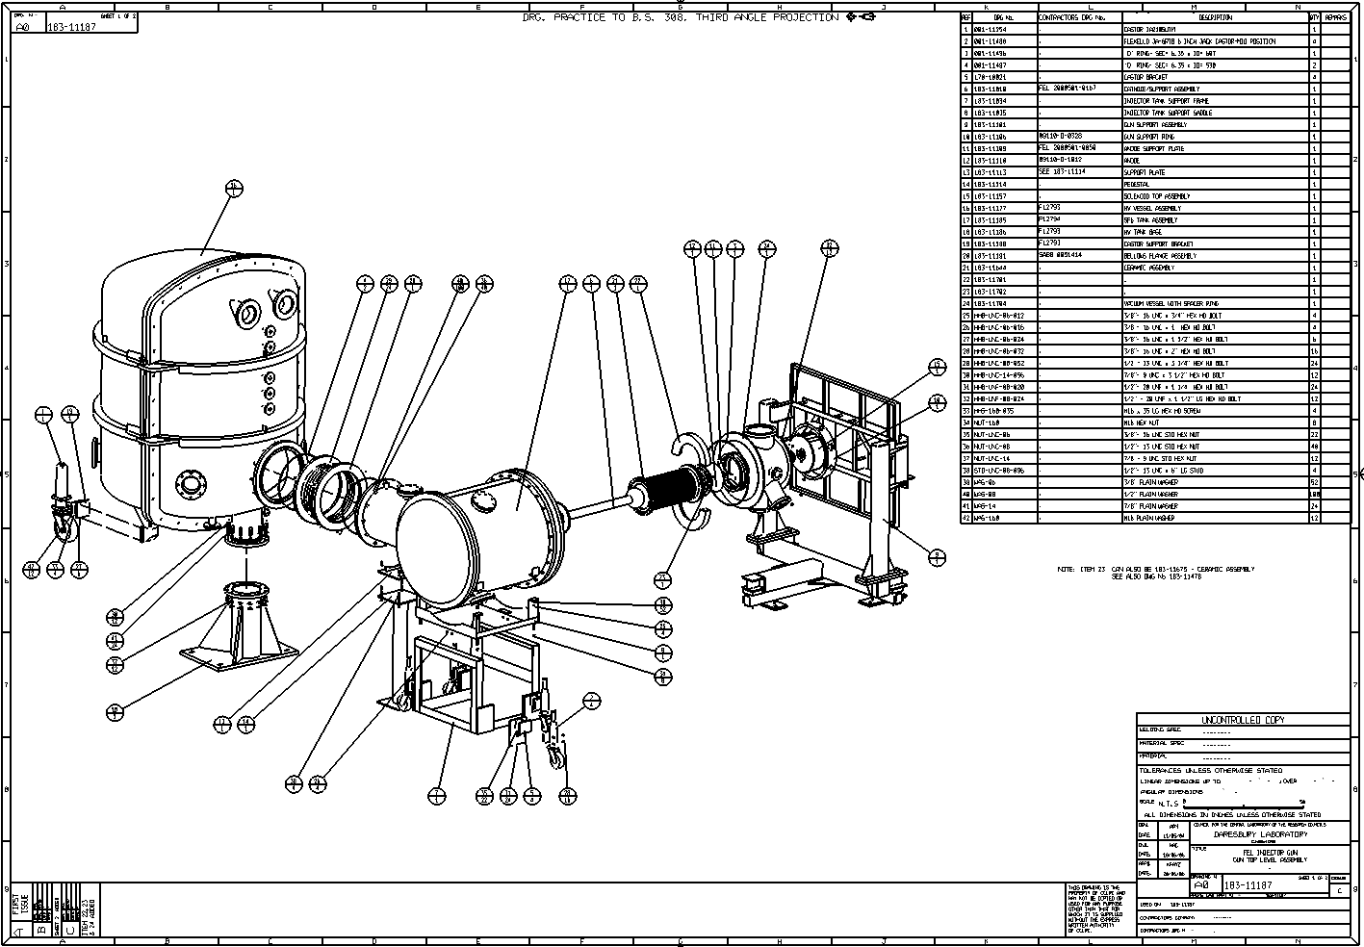
Super ACO
Avant l'installation finale :
Montage,
test et qualification
du canon à courant continu
dans l'Igloo
(zone radioprotégée et
équipée)
ThomX
(Extended scale)
Le travail sur les questions de sécurité a commencé et nous avons l'intention de soumettre une demande d'autorisation dans un mois.

Slide 12
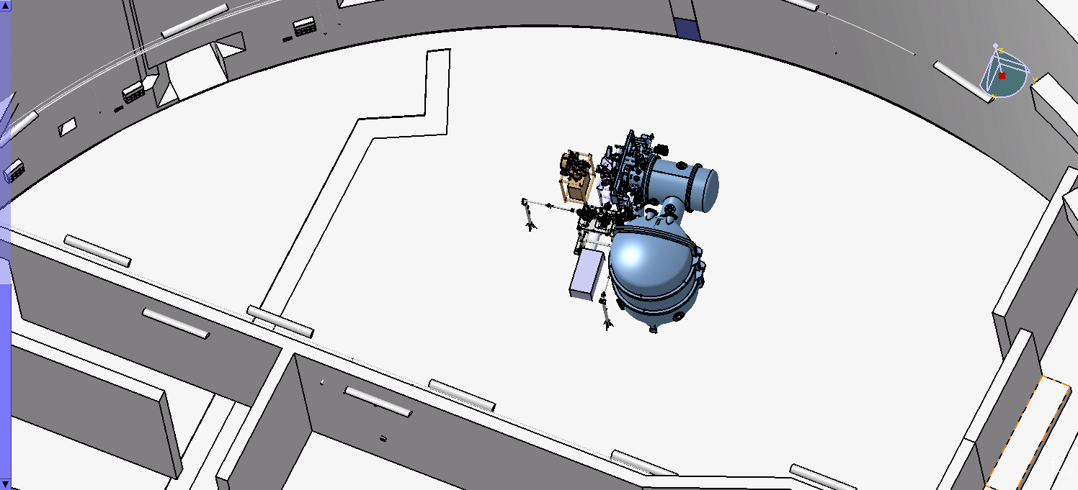

Slide 13
Details DC-Gun + Buncher + diagnostiques
Plusieurs meeting avec B. Militsyn
Discussion prévu avec laseristes
Venue de Maud à Orsay en Février
Area with access control
HT supply vessel
photocathode transport vessel:
Under developement (STFC)
To be procured
HT supply
Green laser
Delivered
at Orsay ?
gun
BPM
valve1
lightbox
buncher
diag-chamber
sol2
cor2H, cor2V
gun vessel
sol1
cor1H, cor1V
Vacuum 2:
NEGs
cathode ball
Vacuum 1:
NEGs
Bakeout pumps
RGA
Faraday cup ?
Viewer ?
photocathode
To be procured
(Pagani at INFN-Milano?)
To be procured
To be procured
To be procured
Maud B / D. Reynet

Slide 14
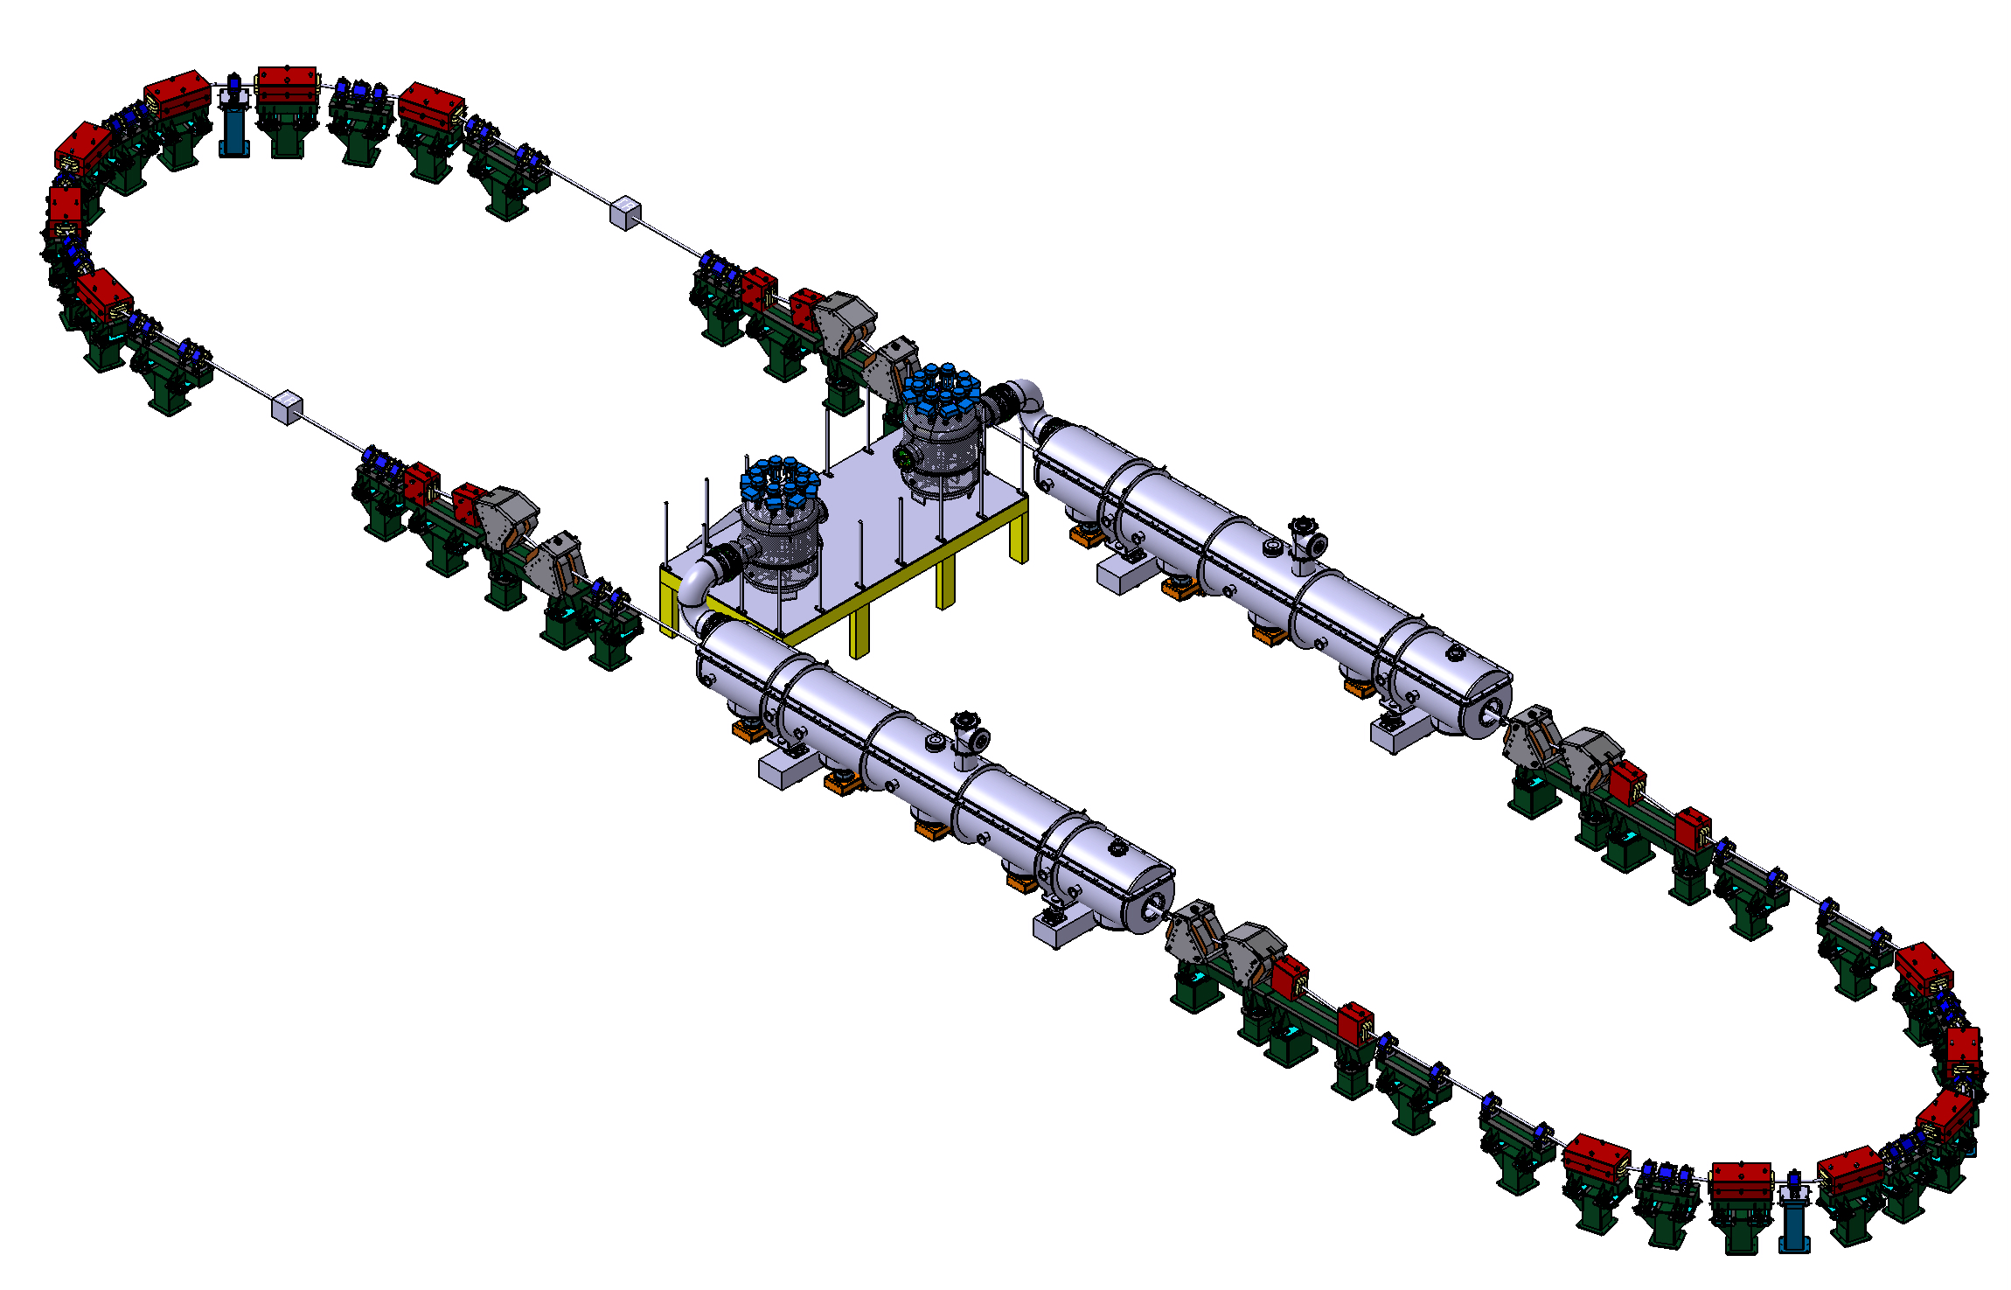
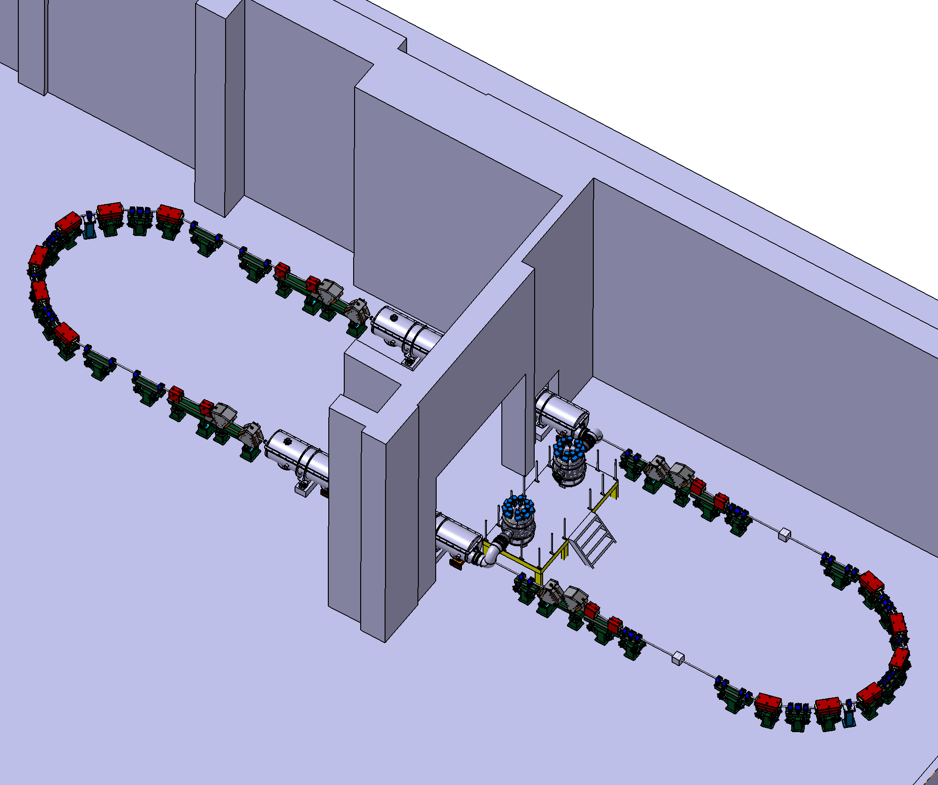
7 MeV
2 : 4 : 6
1 : 3 : 5
DE = 82.2 MeV
5.5 m
Top view
Work in progress :
29 m
DE = 82.2 MeV
10 m
7 MeV
10 m
9 m
DRAFT
« Chapeau de gendarme »
ASAP :
Realistic footprint de Perle @ Super ACO
Le travail sur la sécurité/shielding a commencé.
(radioprotection, SF6, Normes PED, Cryo…)

Slide 15
ERL- Physics Applications - un workshop sera organisé en mars/avril
DESTIN (DEep STructure Investigation of exotic Nuclei) PERLE@Orsay
Noyau fort de la communauté à Orsay. Il faut impliquer rapidement les communautés nationales et internationales. Couplé à l'avenir des réflexions du GANIL. Une priorité pour les perspectives de la physique nucléaire au niveau national.
Photonics Inverse Compton Scattering (ICS)
Importante communauté travaillant à Orsay avec une grande expérience dans les expériences ICS passées (Japon, USA) et présentes (ThomX) et dans la R&D innovante.
ep Physics.
Importante communauté internationale avec un grand intérêt pour le rayon du proton, les mesures électrofaibles, les photons sombres...
La définition du footprint global
doit commencer maintenant

Slide 16
Budget
Budget – demandé dans DIALOG
Missions
HOM + Banc de Test + équipements RF
Modification cavité SRF de Jlab + Test
Budget Aimants (couverts pas programme Cremlin
Pas de demande pour le DC-Gun
115k€
Budget – en cours de préparation (2022-2023)
Missions
HOM + Banc de Test + équipements RF
Modification cavité SRF de Jlab + Test
Budget Aimants (couverts pas programme Cremlin
Installation DC-Gun (qui va au delà du TDR)
Achat matériel manquant : pompes NEG, laser, enceinte photocat., système remplissage/récupération SF6, diagnostique/beam dump…
Travaux d’adaptation infra/Igloo+ dossier sécurité
Etudes/travaux infra dans SuperAco
105k€ + PostDoc
Rencontre avec Arnaud Lucotte le 26/1/2022
Budget encore très faible à attendre cette année

Slide 17
APPENDIX
DC-GUN missing parts

Slide 18
Gun startup
Equipment to be procured for startup the gun only at 8 mA
Vacuum pumping and measurement
NEG pumps : how many ? specs ?
Bake-out pumps : specs ?
RGA
Leak detector
Laser
Green laser 532 nm, 5 W, 10-40 MHz, mode locking (operation in CW and train of pulse)
Safety system/shutter
Optical : powermeter? components to reach the light box?
Photocathodes
To be provided by INFN (TBC) or STFC (when available)
Plug adaptation between INFN deposition and gun installation
Command-control system
Interlocks, MPS
CC for laser, vacuum, current measurement, viewer motion, BPM ?
Initial diag : Faraday cup ? Viewer ?
Any missing equipment :
power supplies ?
support frames ?
equipment for bakeouts ?
other ?

Slide 19
Gun startup
Infrastructure preparation
Electrical power
electrical cabinet, sockets and emergency stops
Clean room
Hard structure with soft walls movable
Air treatment system
Dedicated Tools
SF6 infrastructure
Bottle, safety system, leak detection ?
Compressed air
Radioprotection
Shielding
Acces control
ASN authorization

Slide 20
APPENDIX
ERL CONCEPT

Slide 21
ERL how it works - I
Energy recovery in RF fields:
λ_{Rf}
E_{Out} = E_{Inj}
E_{Inj}
E = E_{inj} +ΔE
E = E_{inj} +ΔE
(β ~ 1)
L = n · λ + λ / 2
Energy supply → acceleration
Deceleration = “loss free” energy storage (in the beam) → Energy recovery

Slide 22
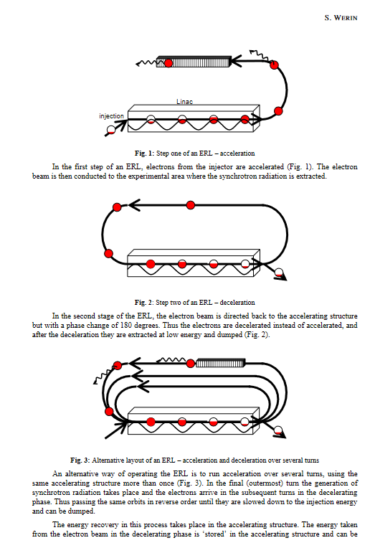
SINGLE TOUR
MULTI TOUR
More complex, but allows to go up in energy !
The energy recovery in this process takes place in the accelerrating structure. The energy taken from the electron beam in the decelerating phase is stored in the accelerating structure and can be used to accelerate electron bunch

Slide 23
APPENDIX
RECENT PROGRESS

Slide 24
PERLE 2.0: Baseline 1st order lattice
Lattice design released by A. Bogacz in March 21- More details in the talk this afternoon.
7 MeV
Footprint: 29 m × 5.5 m × 0.9 m
Arc 1
2 : 4 : 6
1 : 3 : 5
DE = 82.2 MeV
45 cm
5.5 m
Top view
Arc 3
29 m
45 cm
Arc 5
DE = 82.2 MeV
10 m
7 MeV
10 m
9 m
Arc 2
45 cm
Side view
45 cm
45 cm
Arc 4
DS = l_{RF}/2
IP
IR
45 cm
Multi-pass linac optics in Energy Recovery mode:
Configured with the SPL style cryomodules
A weak quad doublet added just after the merger - flexibility of ‘splitting’ initial Twiss functions in both planes
Switchyard configuration:
Compact 2 steps in Spr/Rec with two B-com magnets → mitigate strong edge focusing effects of the bends
Arc optics architecture:
6 bend arc configuration → better balanced M₅₆ across the arc (Vs. 4 bend arc in the previous lattice design)
Arc pathlengths compatible with 25 ns injection → allowing an uniform bunch ‘filling pattern’
Experimental Areas:
Low-beta inserts in both matching straights of Arc 6
Tunable 2.7 meter long IR configured with a triplet - doublet pair
Arc 6
Courtesy to A. Bogacz
11/01/2022

Slide 25
Beam dynamics studies on PERLE 2.0 Lattice
Several studies were already performed in the baseline lattice design:
Cumulative Field Error Analysis (multipole content of quadrupole and dipole magnets, field inhomogeneity…) and Definition of initial Magnet Specs (By Alex Bogacz-Jlab, Presented in the PERLE meeting on March 5th 2021)
Bunch filling pattern study: painting of an uniform bunch pattern for all accelerated and decelerated bunches taking into account layout constrains (By Alex Bogacz-Jlab, Presented in the PERLE meeting on March 5th 2021)
Study of the longitudinal match at PERLE using a semi-analytical model (by Gustavo Perez- Lancaster univ. & Cockcroft institute, Presented in the PERLE meeting on June 25th 2021)
PERLE tracking simulation with CSR (by Kevin André- CERN, Presented in the PERLE meeting on July 26th 2021)
B-COM magnet initial design (by Jay Benesch- Jlab, Presented in a dedicated Magnet meeting on December 5th 2021)
Some issues above need further studies, other below have to be undertaken in the following months:
Nonlinear aberrations corrections with multipole magnets
Multi-particle tracking studies, error effects and halo formation
Beam Break-up Instability studies
Impedance analysis and Wakefield effect mitigation
Particle cloud effect and mitigation
Start-to-End simulation with CSR & micro-bunching
11/01/2022

Slide 26
Injector Design including merger
Courtesy To B. Hounsell
Tentative conclusion on the injector design through a 4 years PhD work of Benjamin Hounsell (Thesis defense beginning 2022).
The rms transverse beam size in the injector.
The rms transverse emittance in the injector.
The layout of the PERLE injector showing a possible merger scheme
Different merger schemes were optimised and compared with the aim of:
Minimise transverse emittance at the entrance to the main linac.
Minimise twiss mismatch at the entrance to the main linac.
More details in Ben’s Talk this afternoon
11/01/2022

Slide 27
Plans for Electron gun installation
Outcomes of a dedicated meeting in January 5th, 2022 (Daresbury- LPSC- IJCLab):
Goal of this initial phase : produce and characterize electron beam, 8 mA, unpolarized
Additional time structure & bunch charge to be defined (eg : 500 pC at 10 MHz)
Experimental layout : Gun + diagnostics (TBD) + buncher + dump (TBD)
Among possible options, the following is considered:
Gun to operate with CsK₂Sb photocathodes
Photocathode transfer mechanism (only mini-bakeout required for cathode loading)
Multiple photocathodes can be loaded in the gun
Ultra-high vacuum level required : experts to be contacted at IJCLab and LPSC
Laser system to be purchased by IJCLab: 532 nm, 5 W
Existing light box mirrors optimized for green
Time/space profile to be defined according to specs
Laser experts identified at IJCLab
More details in Boris Talk
11/01/2022

Slide 28
WP3: Electron Source
Plans for gun installation in 2022:
Installation:
Site : identified at IJCLab: A Clean, shielded, HV and water cooling equipped area.
Nuclear Safety Authorization (ASN) under study.
SF6 storage tank to be installed.
11/01/2022

Slide 29
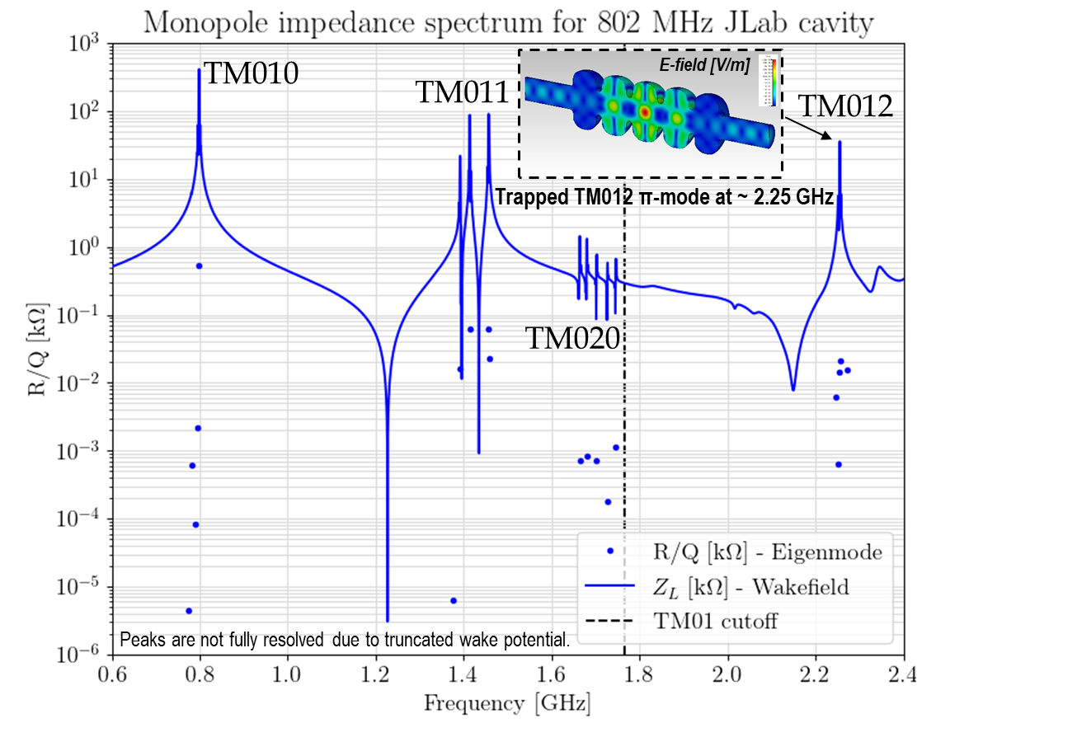
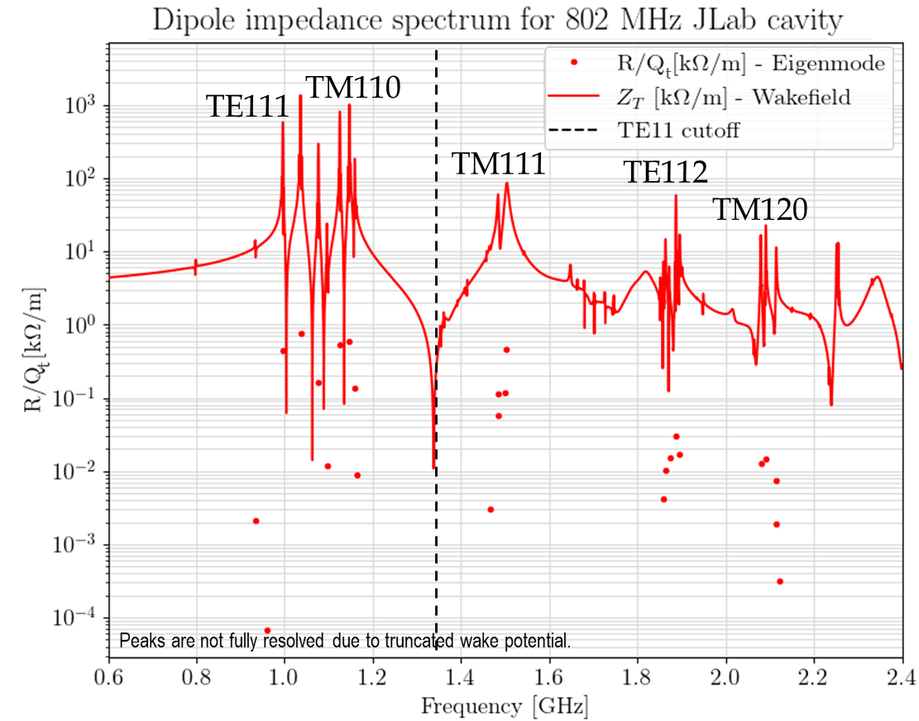
HOM damping for PERLE cavity
Courtesy to Carmelo Barbagallo
work progress presentation of Carmelo’s PhD study in a dedicated collaborative meeting with JLab and CERN- December 3rd, 2021
TM monopole modes (TM010, TM011, TM020, T012)
E-field component along cavity axis
Trapped mode can interact with the subsequent bunch
Relative inefficient coupling of the TM012 π-mode to the beam tubes
TM dipole modes (TM110, TM111, TM120)
Strong longitudinal E-field component off axis
Possible deflection and subsequent beam resonant effect.
TE dipole modes (TE111, TE112)
Theoretically no longitudinal E-field component on and off axis.
11/01/2022

Slide 30
HOM damping for PERLE cavity- Main meeting outcomes
Further work in upcoming months:
Optimise HOM coupler design (Hook/probe and/or DWQ model) to improve some particular dipole mode dumping.
Work on mountable HOM antenna and Symmetric Y end group on one cavity end.
Use an end tube as mock-up to optimise HOM coupler ports emplacement, dimensions and HOM couplers configuration.
Add to the mock-up a copper single-cell cavity (of same cell shape as Nb one) to make measurement verification before modification of the Nb 5-cell cavity end tube.
Equip the modified 5-cell cavity with appropriate HOM couplers, Helium tank and perform a VT.
Calculation of HOM power to be dissipated and BBU threshold knowing the bench filling pattern.
11/01/2022

Slide 31
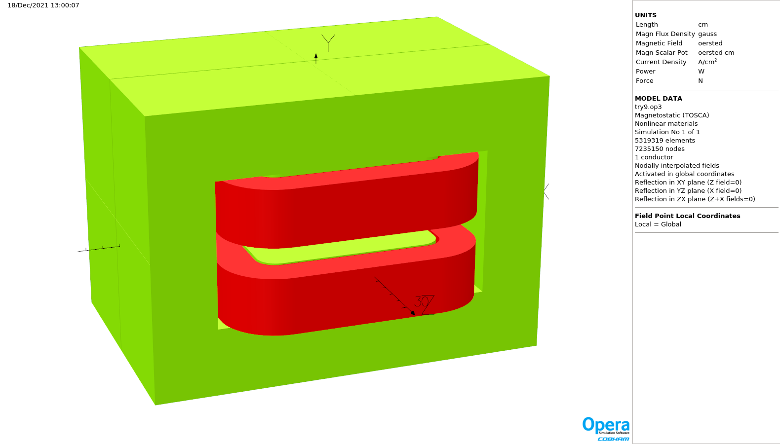
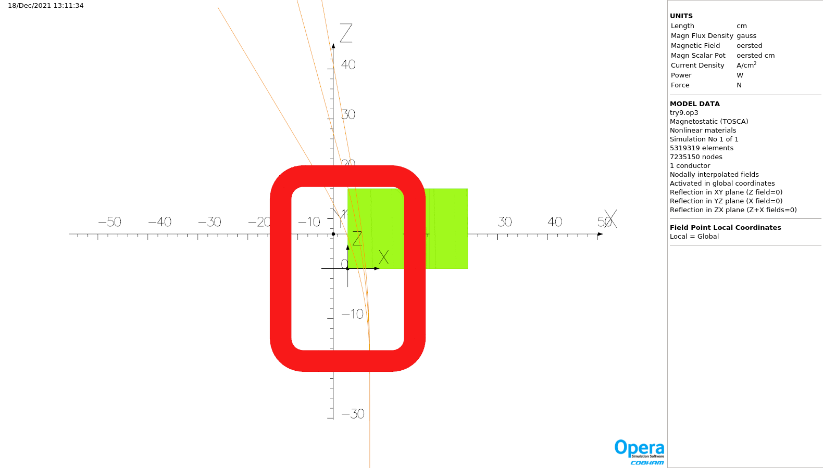
Magnets: B-COM dipole conceptual design
Courtesy to J. Benesch
Tech note released in Oct 2021 and updated in Dec 2021 after a dedicated technical meeting- Dec 16th 2021
A design of a spreader dipole (B-Com dipole) was performed by Jay Benesch (JLab). The dipole is located at high energy arcs side (arc 2, 4, 6) to bend and separate three beams of 171.3, 335,6 and 500 MeV.
Homogeneity requirement 0.01% over an ellipse 2 cm high by 10 cm wide which follows the three beam paths
the magnet as a horizontal rather than a vertical bend.
Envelope as it will be installed in the spreader: width 340 mm, height 480 mm, steel length 320 mm, coil length 413 mm
Field on surface of 34 cm long model with mild steel BH curve, 397.4 A in coil. One fourth of model shown as symmetry was used to speed calculation. Orbit of 171.333 MeV electron shown.
Perspective view of horizontal dipole modelled.
Trajectories of the 171, 334 and 500 MeV beams through the model.
Conclusion: A conceptual design for a spreader dipole has been developed in sufficient detail to pass on to the final magnet designer. Field quality is an order of magnitude poorer than the specification but the quadrupole and perhaps the sextupole can be dealt with in the lattice.
11/01/2022
More details in Alex’s Talk

Slide 32
Safety and Radioprotection: current and further studies
Several studies to perform and report to draft in the upcoming periods:
Prepare a report to the Nuclear Safety Agency (ASN) for authorization request for the electron gun installation and operation in IGLOO.
Radioprotection and Shielding studies for machine installation in Super ACO experimental hall.
Prepare a report for the Nuclear Safety Agency (ASN) to request the Administrative Classification of PERLE and the Authorisation to operate PERLE later in Super ACO hall.
→ Preliminary study was made, but should be refined and completed with other studies (Machine Protection System, Personal Safety System, radioprotection monitoring…)
11/01/2022

